Slide 2
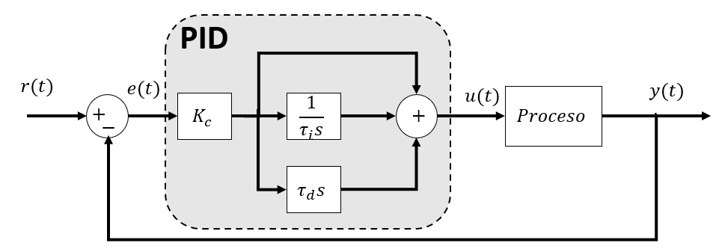
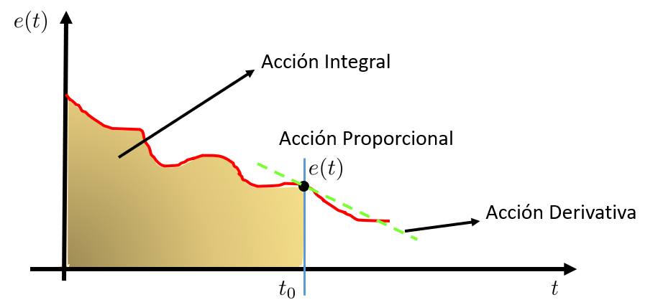

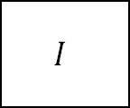


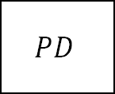

Acción integradora
Si en nuestro lazo de control usamos un controlador con acción integradora, por causa de que la acción integral tiene memoria, guardando los datos anteriores del error (o sea está integrando el error) esta integración continuará creciendo inclusive cuando nos encontramos sobre la saturación del sistema.
Instantáneo
$$e(t)$$
$$PD$$
$$u(t)$$
$$e(t)$$
$$I$$
$$u(t)$$
Demorado

Slide 3
Acción integradora
Esto se traduce en que el término integral puede volverse exageradamente grande, o sea se sobre carga, en ingles coloquialmente se le conoce como "winds up".
La consecuencia de esta sobrecarga de la señal integradora, es que cuando el sistema entra de nuevo en la banda proporcional (sale de las limitaciones físicas del proceso) se debe esperar hasta que la integral se descargue para comenzar a reaccionar.
Esto conlleva a tener transitorios muy largos.

Slide 4
Acción integradora
A1
A1
A2
A2

Slide 5
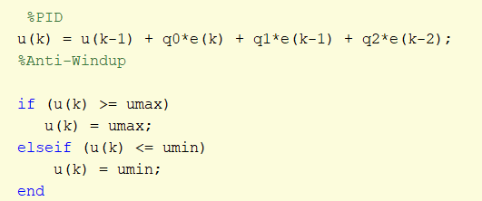
Anti-windup
La estrategia más fácil de resolver es avisar al controlador de no cargar más la acción integral porque está saturado.

Slide 6
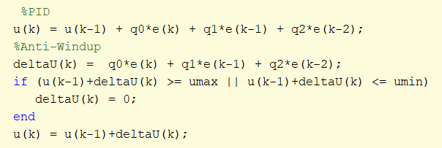
Anti-windup via Incremento de Control
Otra estrategia es realizando el cálculo del incremento de control en la ley de control, si el actuador satura, lo que se hace es NO sumar el incremento de control.

Slide 7
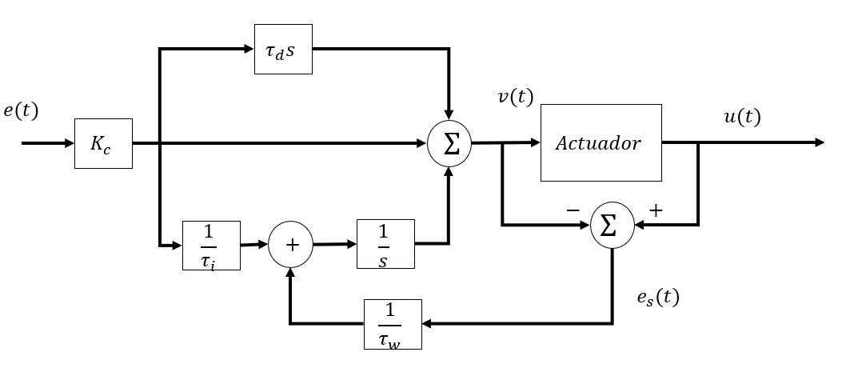
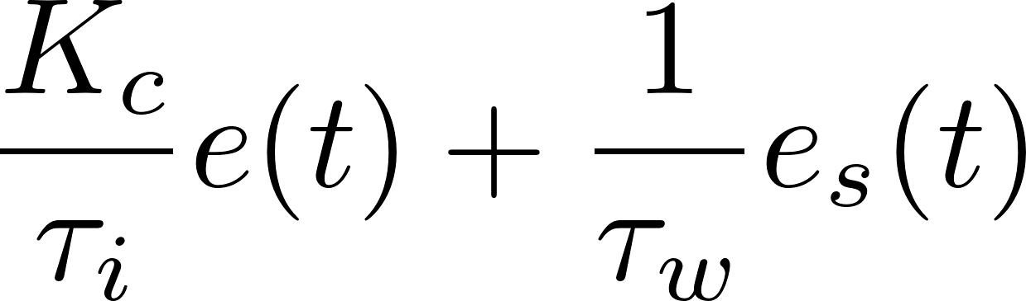
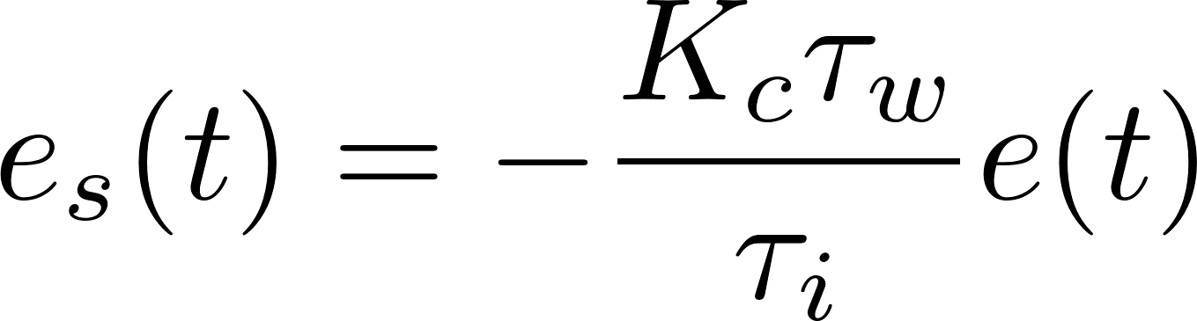
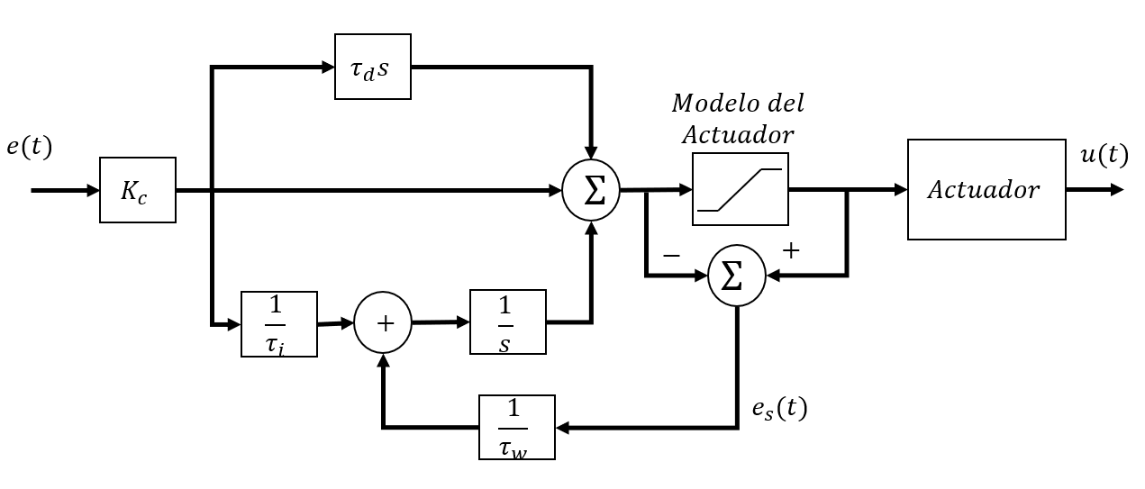
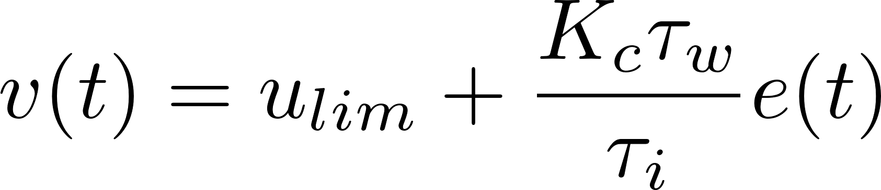



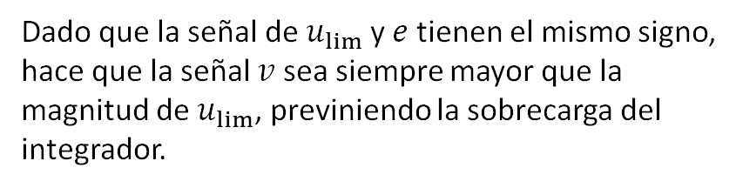




Anti-windup via Descarga de la Acción Integral
Cuando NO satura $e_{s}\left(t\right)=0$
Cuando satura $e_{s}\left(t\right)≠0$
La entrada del integrador es:
$$50\%$$
$$50\%$$
El error de saturación es:
$$130\%$$
$$100\%$$
En estado estacionario, $e_{s}\left(t\right)=u(t)−v(t)$
Dado que la señal de $u_{lim}⁡$y $e$ tienen el mismo signo, hace que la señal $v$ sea siempre mayor que la magnitud de $u_{lim}$, previniendo la sobrecarga del integrador.

Slide 8
De Manual a Automático: El Peligro del "Salto"
En la vida real, los operadores a menudo deben tomar el control manual del sistema por seguridad o arranque.
Mientras el sistema está en manual, el PID sigue calculando su propia señal de control en el fondo (ej. asume que debería ser 80%).
¿Qué pasa al accionar el interruptor hacia "Automático"?
La señal salta instantáneamente de 40% a 80%.
Consecuencias físicas: "Golpe de ariete" en sistemas de fluidos, picos de torque extremos en ejes motrices y fatiga acelerada de materiales.

Slide 9
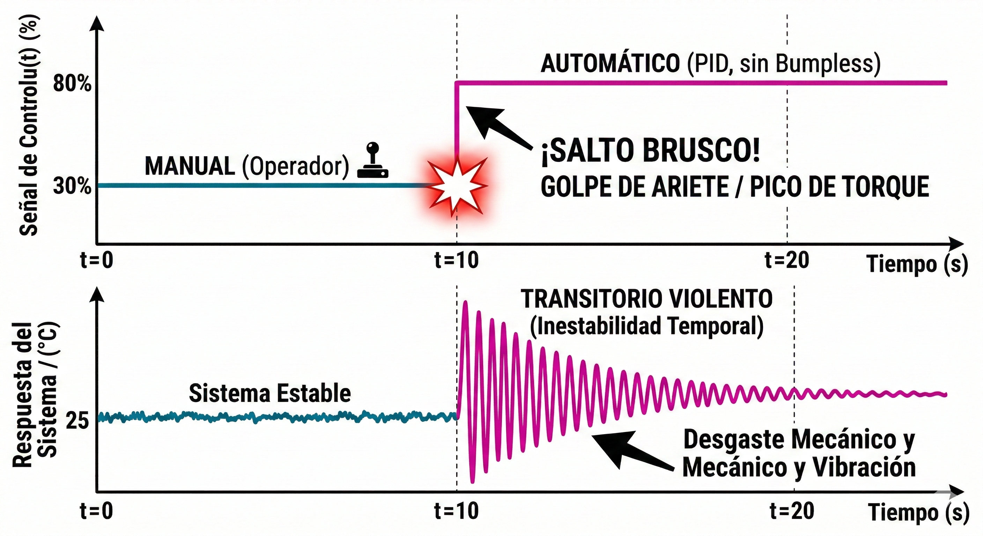
De Manual a Automático: El Peligro del "Salto"

Slide 10
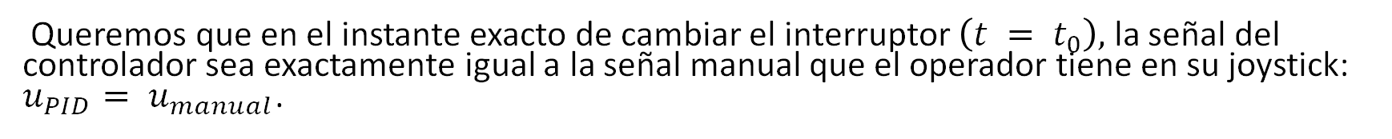
Transferencia Suave: Bumpless Transfer
Obligamos al bloque integral del PID a "rastrear" (track) la señal manual mientras está desconectado.
Cambian Rápido con el error
Ecuación PID
Única variable acumulativa
Queremos que en el instante exacto de cambiar el interruptor $\left(t = t_{0}\right),$la señal del controlador sea exactamente igual a la señal manual que el operador tiene en su joystick: $u_{PID}= u_{manual}$.

Slide 11
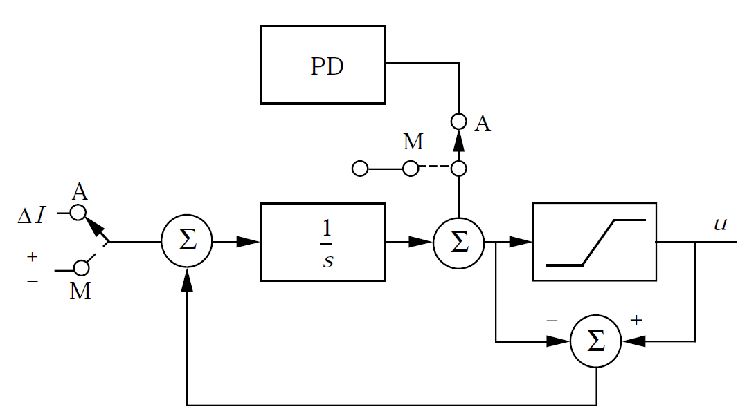

$$u=u_{PD}+I$$

Slide 12
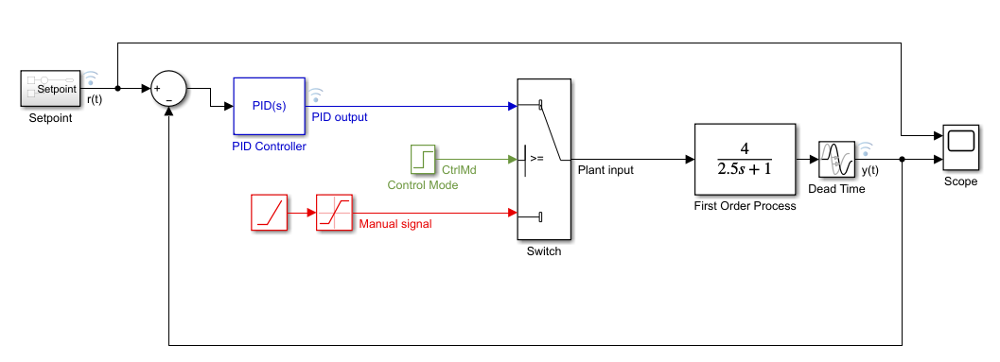
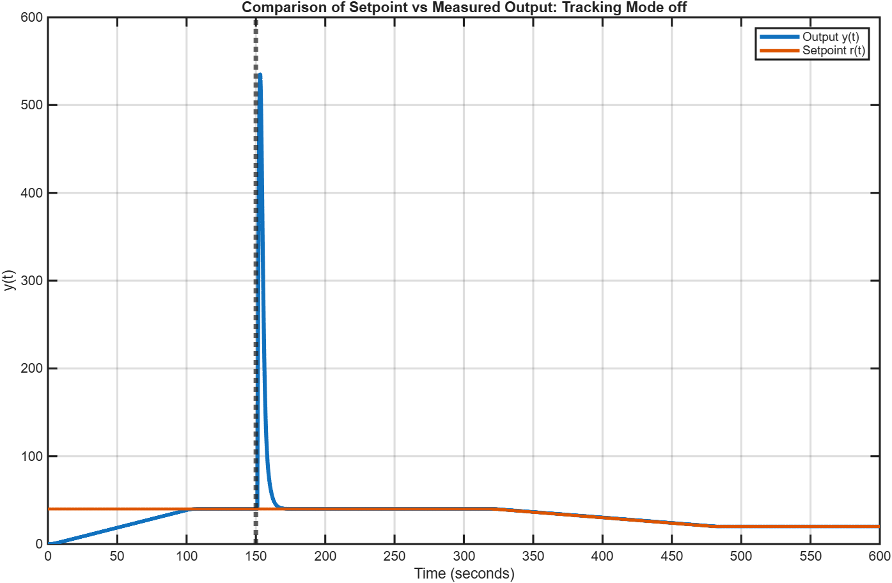
Transferencia Suave: Bumpless Transfer

Slide 13
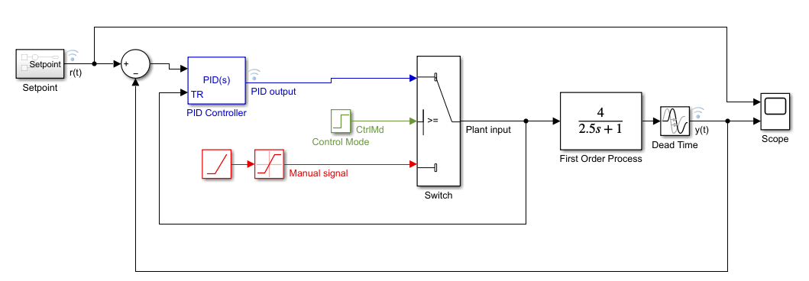
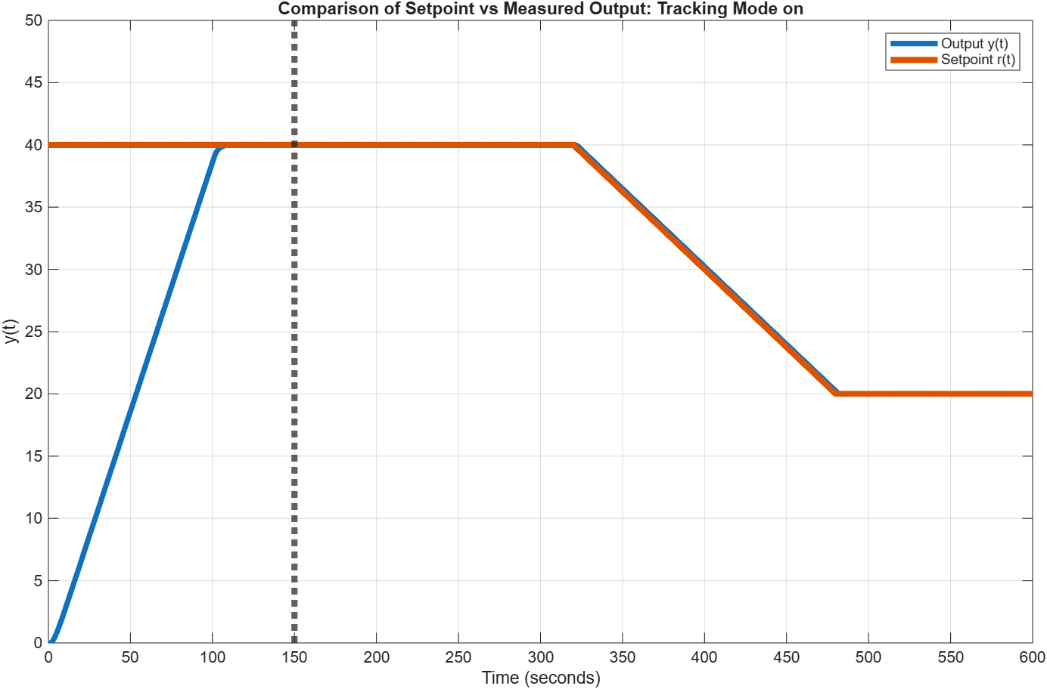
Transferencia Suave: Bumpless Transfer

